Slide 1
铃铛网
做中国最好的宠物平台

Slide 2
概念 Idea
以时光网的形式，做小米的生意，学滴滴的营销
垂直
长尾
闭环

Slide 3
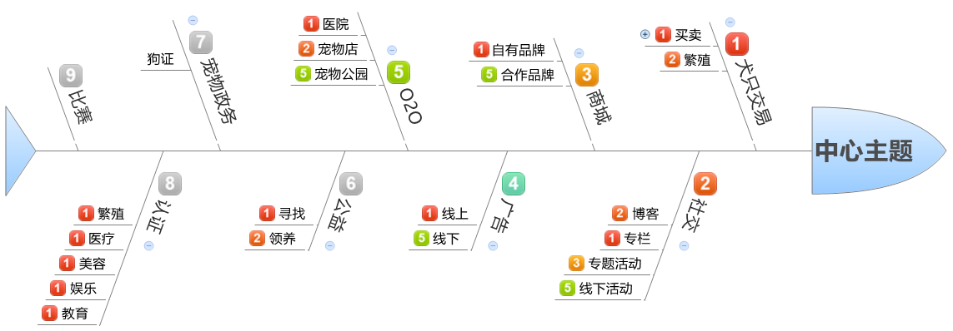
服务 Service

Slide 4
交易流程 Trading Process

Slide 5
架构 Architecture

Slide 6
概要 Outline

Slide 7
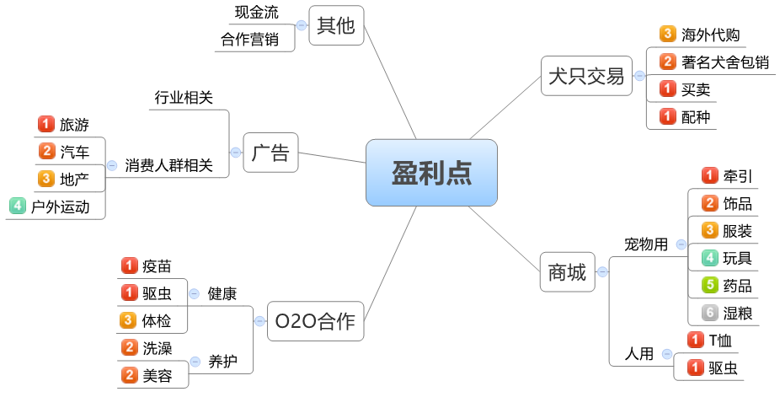
赢利点 Profit Point

Slide 8
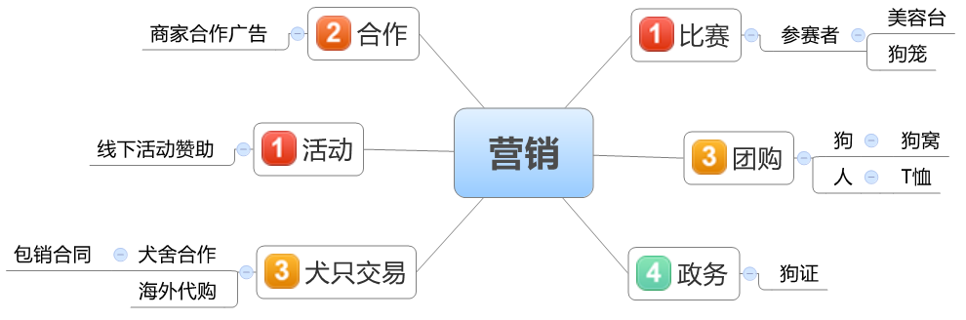
营销 Marketing

Slide 9
竞争对手 Rival
爱狗网——传统BBS+团购
狗民网——传统BBS+团购
铃铛——狗民网下属App，移动社区，微商城
闻闻窝——App，移动社区，微商城
狗迷杂志——国内第一宠物类杂志
尾巴圈——App，移动社区，微商城
百度贴吧——传统BBS，较分散。

